Slide 1

Datum: 08.09.2013
Projekt: Kvalitní výuka
Registrační číslo: CZ.1.07/1.5.00/34.0731
Číslo DUM: VY_32_INOVACE_032
Jméno autora: Jiří Langhammer
Název práce: grafy funkcí f(bx)
Předmět: MATEMATIKA
Ročník: 2
Časová dotace: 20 minut
Vzdělávací cíl: používat grafy goniometrických funkcí
Pomůcky: psací potřeby, PC
Poznámka: Tento materiál je součástí tematického balíčku trigonometrie a goniometrie
Inovace: Mezipředmětové vztahy, zapojení audiovizuální techniky do výuky

Slide 2
Grafy složených goniometrických funkcí
y = f(b.x)

Slide 3
V posledním bloku jsme si vysvětlili a procvičili složené goniometrické funkce ve tvaru
y = a.f(x)
Nyní si vysvětlíme vliv násobku v argumentu goniometrických funkcí y = f(b.x)

Slide 4
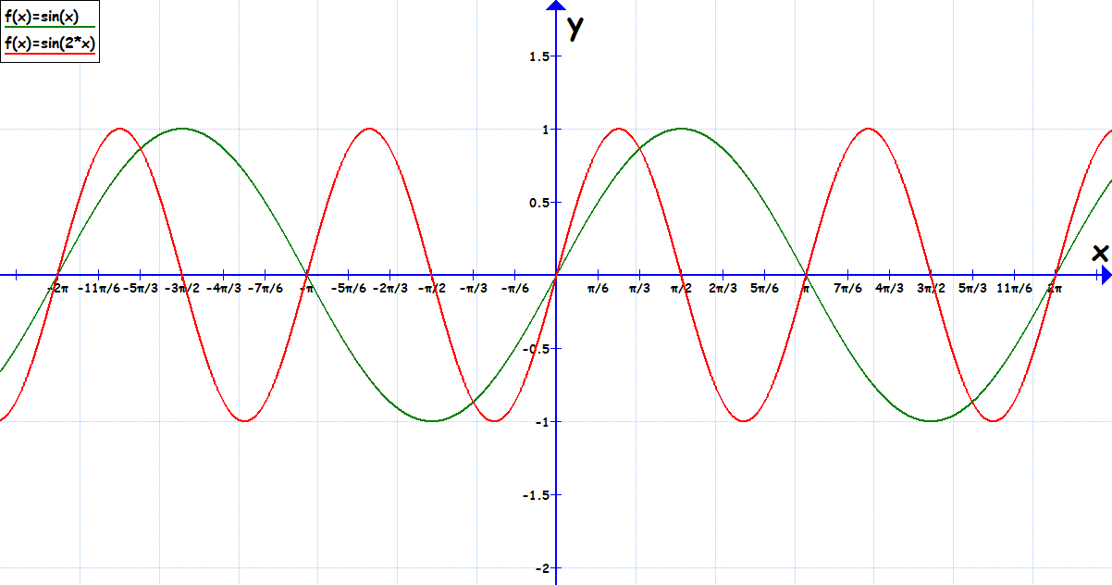
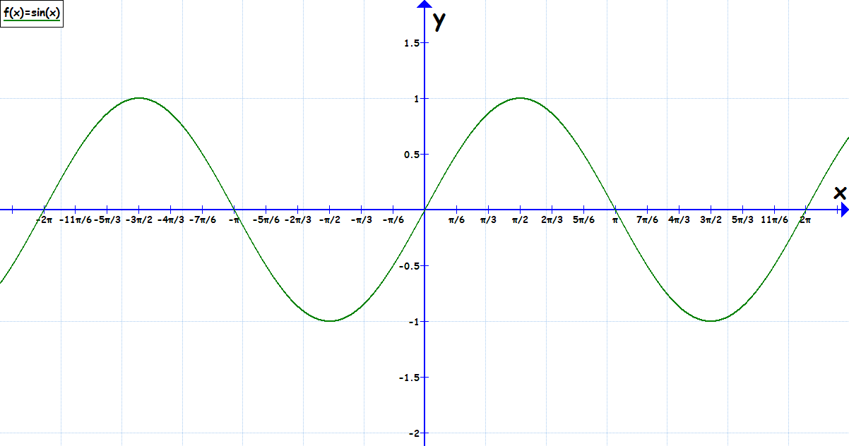
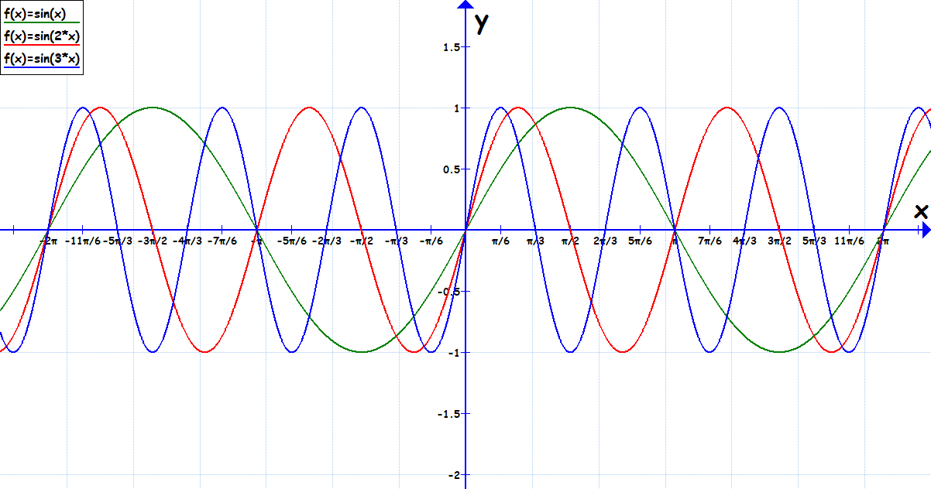
A porovnáme vše ještě i s funkcí y = sin 3x
Nejdříve si ukážeme funkci y = sin 2x

Slide 5

Ne!!! D(f) = R
Změnil se definiční obor?
Změnil se obor hodnot?
$$Ne!!! H\left(f\right)= ⟨−1 ;1⟩$$
Na co má vliv násobek v argumentu?
Má vliv na periodu funkce!!!

Slide 6
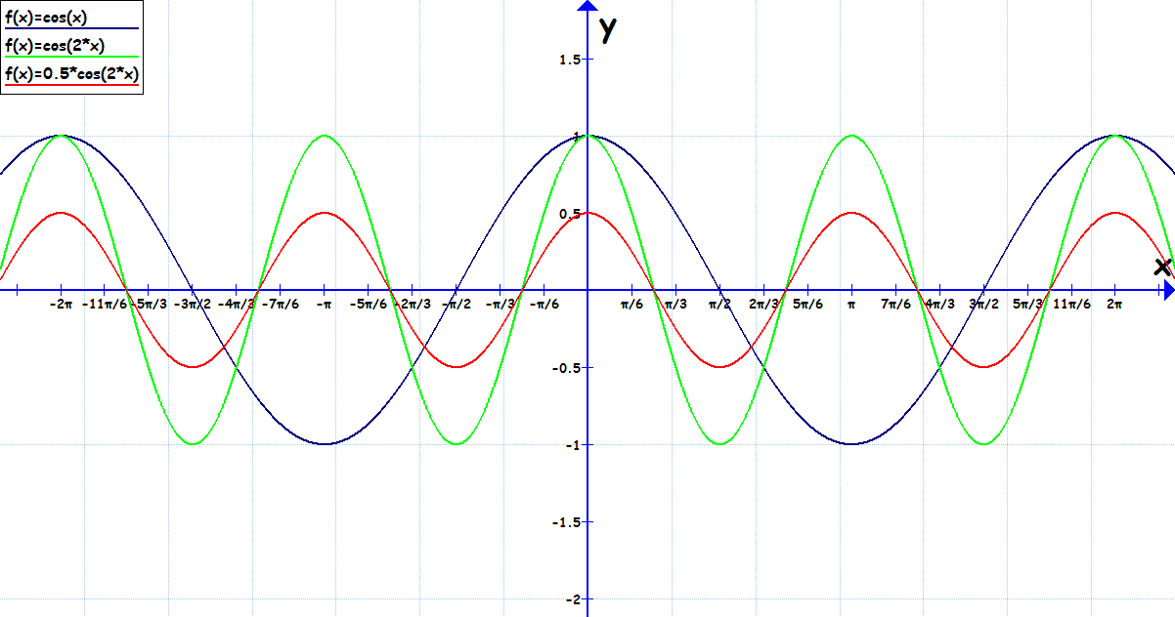
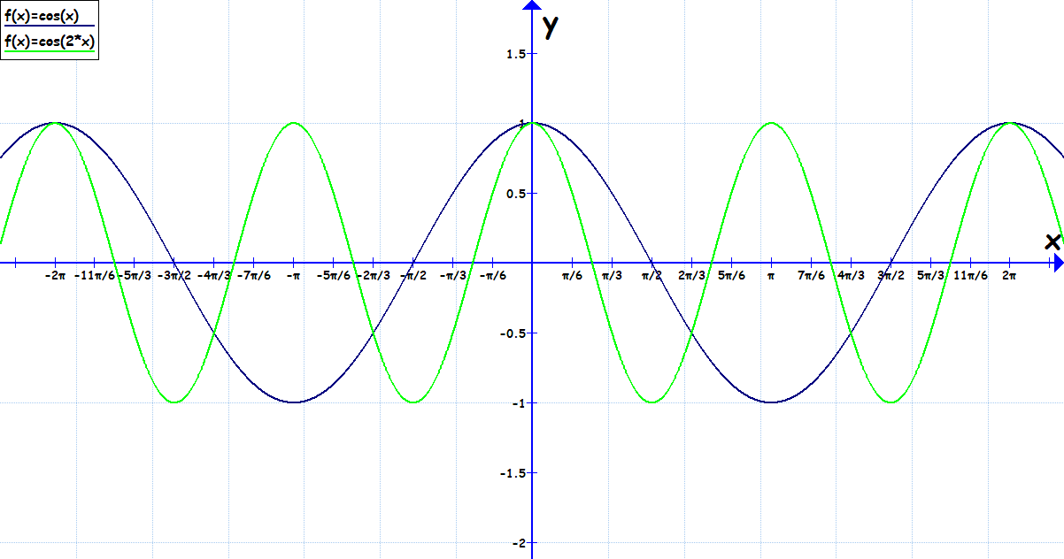
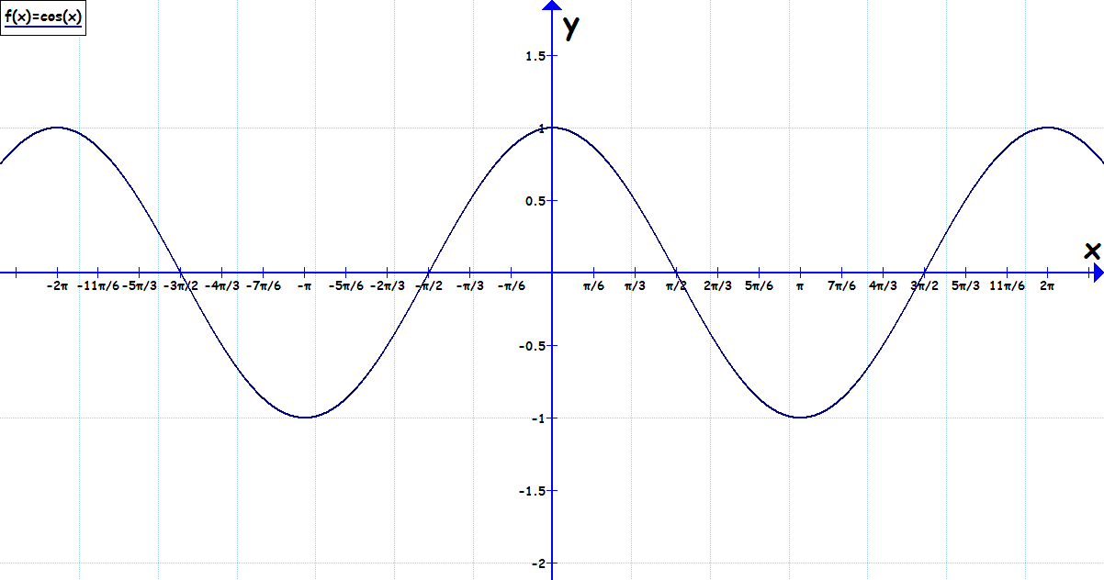
Nyní si zakreslíme funkci y = 0,5.cos 2x
Rozdělíme ji na části
y = cos x
y = cos 2x
y = 0,5.cos 2x

Slide 7
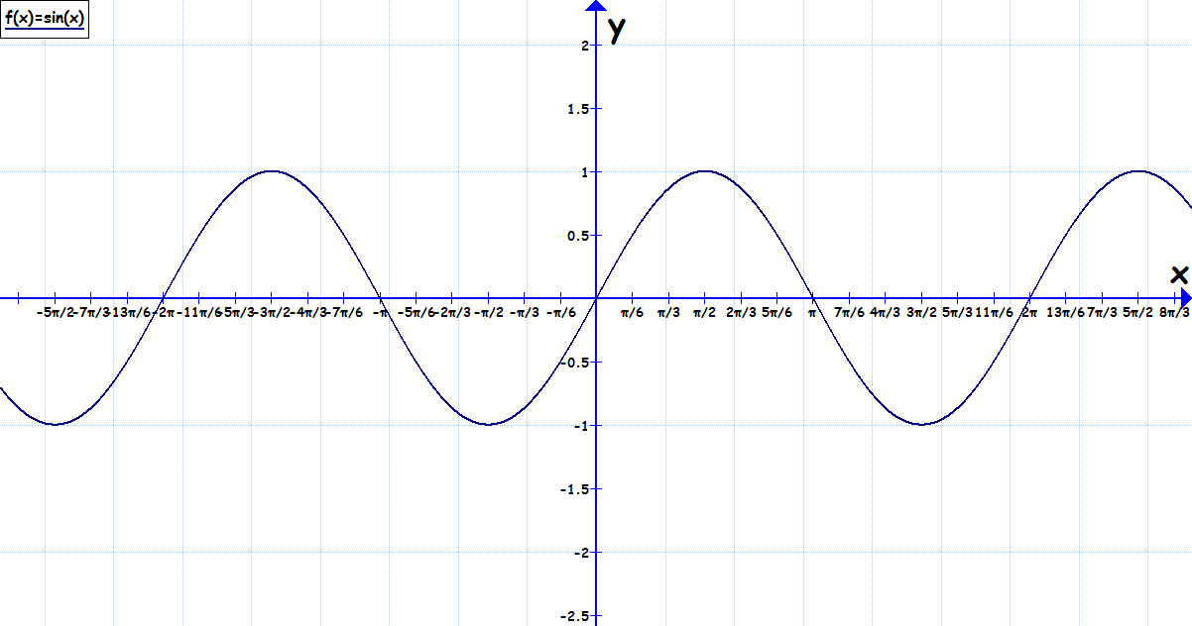
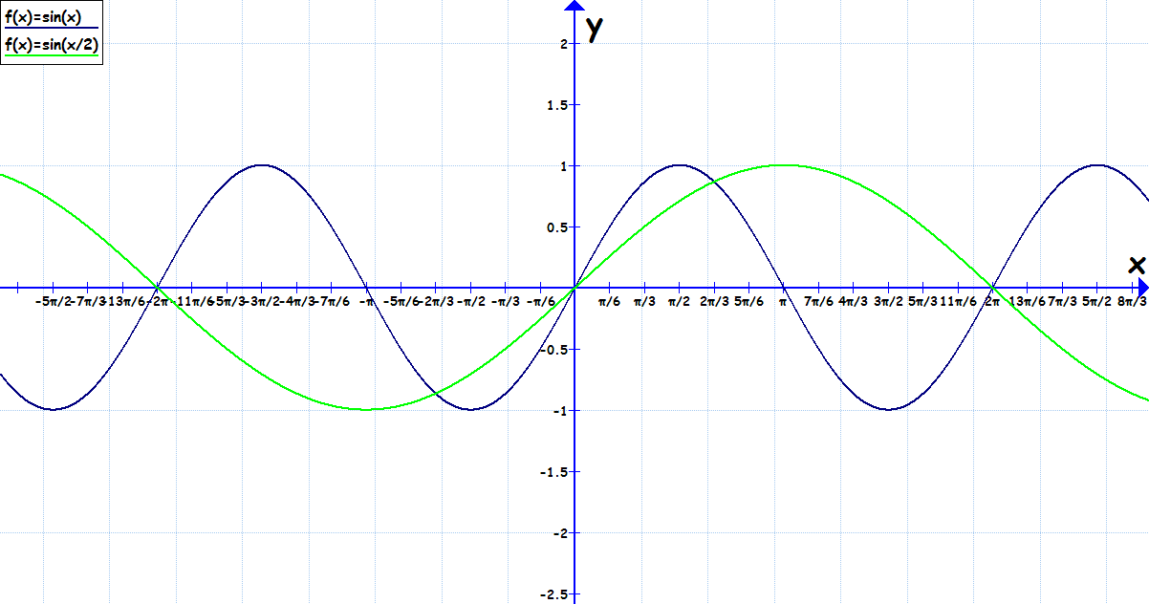
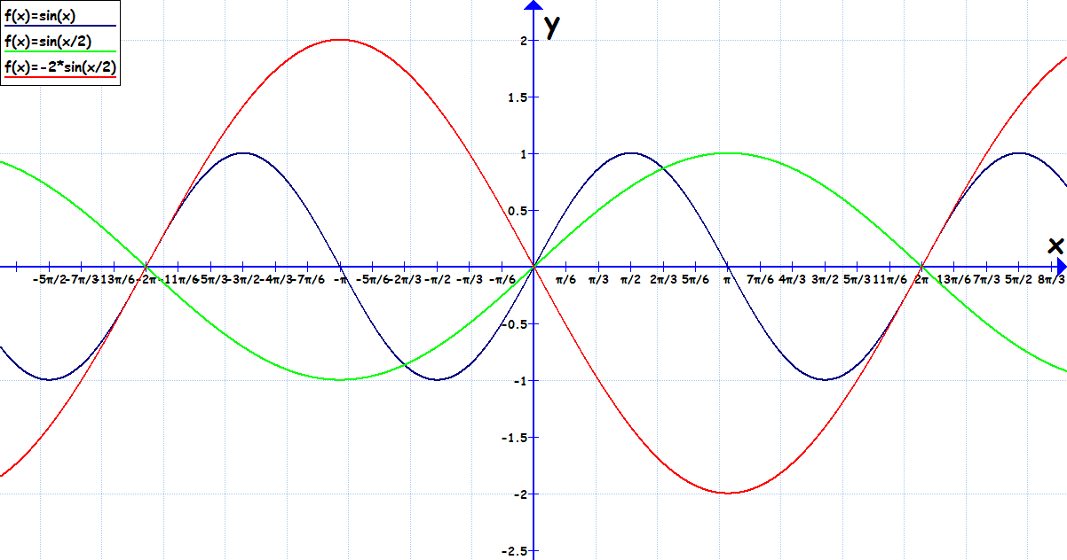
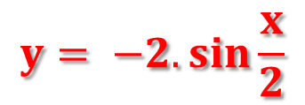

$$y= −2.\sin{\frac{x}{2}}$$
A ještě funkci
Na závěr určíme definiční obor i obor hodnot
D(f) = R
$$H\left(f\right)= ⟨−2 ;2⟩$$

Slide 8
Použité materiály: program GRAPH 4.3

